Slide 1
第十六章 CPU编程

Slide 2
概览
内核编程最初作为 GPU 编程的方式。CPU 在过去的几年里不断发展。并行性是最受欢迎的解决方案——CPU 生产商引入了多核芯片。
虽然多核是提高硬件性能的主流方式，但在软件上释放这种能力需要付出很大的努力。多核处理器要求开发人员对算法进行修改，这样硬件性能增益才会明显，但想要做到却很难。拥有的核芯越多，就越难高效地工作。DPC++ 是解决这些挑战的编程语言。
Notes:
基于功能的聊天机器人大致可以分为问答系统、面向任务的对话系统、闲聊系统和主动推荐系统4 种

Slide 3
概览
本章讨论了 CPU 架构的一些细节，CPU 硬件如何执行 DPC++ 应用程序，并提供了在为CPU 平台编写 DPC++ 代码的最佳实践。
Notes:
基于功能的聊天机器人大致可以分为问答系统、面向任务的对话系统、闲聊系统和主动推荐系统4 种

Slide 4
性能说明
DPC++ 为并行化应用程序铺了一条路。当程序在 CPU 上运行时，其性能在很大程度上取决于以下因素:
查询内核代码的调用方式和执行底层的性能
并行内核中运行代码的百分比和可扩展性
CPU 利用率、数据共享、数据局部性和负载均衡
工作项之间同步和通信的数量
为创建、恢复、管理、挂起、销毁和同步工作项所执行的线程而引入的开销，串行到并行或并行到串行的转换会使性能变得更糟
由共享内存引起的冲突
共享资源 (如内存、写入组合缓冲区和内存带宽) 的性能限制
此外，与任何处理器类型一样，CPU 可能因厂商的不同而不同，甚至因产品的不同而不同。对于 CPU 的最佳实践，可能不是针对其他 CPU 或配置的最佳实践。

Slide 5
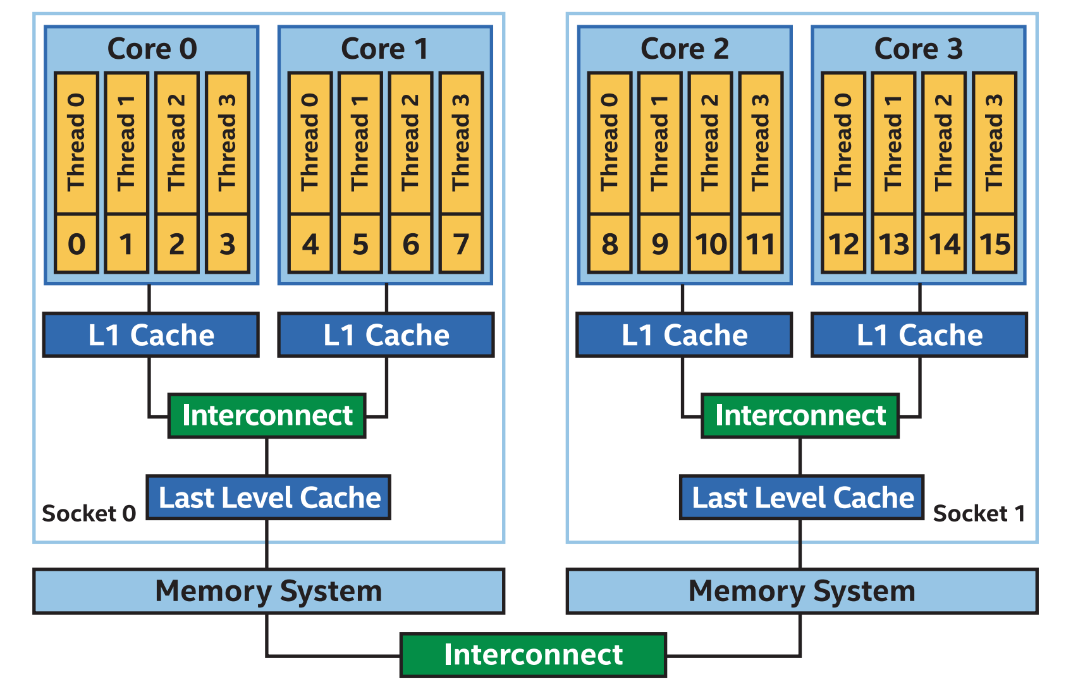
通用CPU的基础知识
图中是一个具有 cc-NUMA 内存的通用 CPU 架构。这种简化的系统架构，包含多插槽系统中的核心和内存组件。
图中的系统有两个插槽，每个插槽有两个核，每个核有四个硬件线程。每个核都有自己的一级 (L1) 缓存。L1 缓存连接到共享的最后一级缓存，后者连接到套接字上的内存系统，套接字内的内存访问延迟是一致的。
通用多核CPU系统

Slide 6
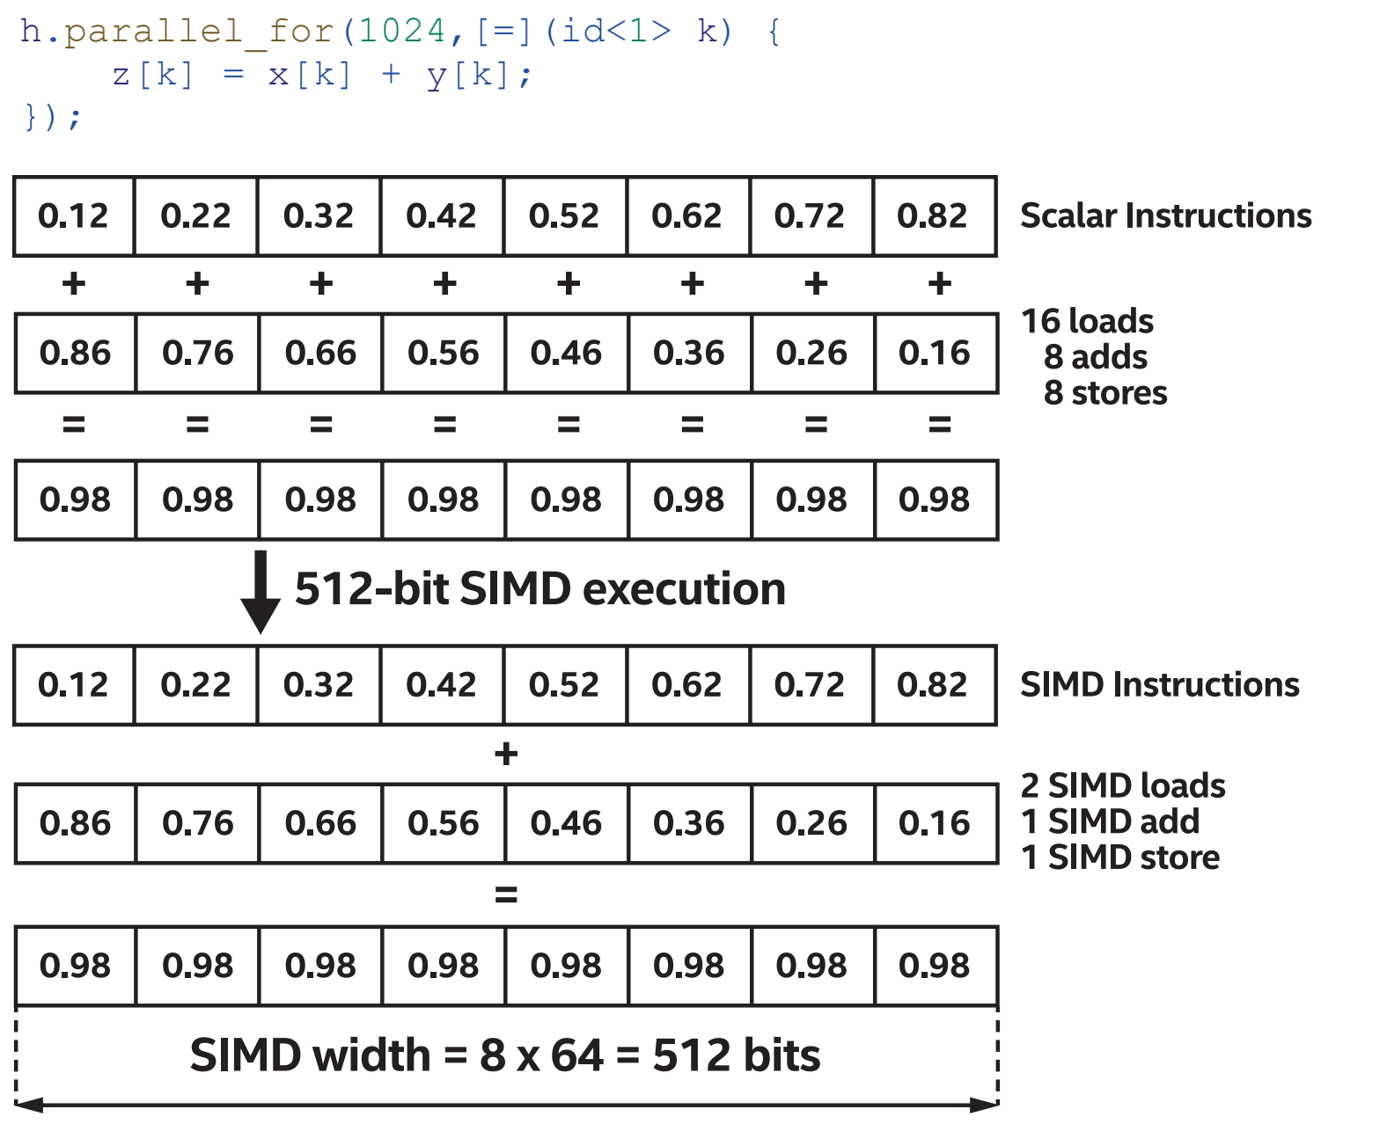
SIMD硬件的基础知识
在 CPU 硬件线程
中执行 SIMD

Slide 7
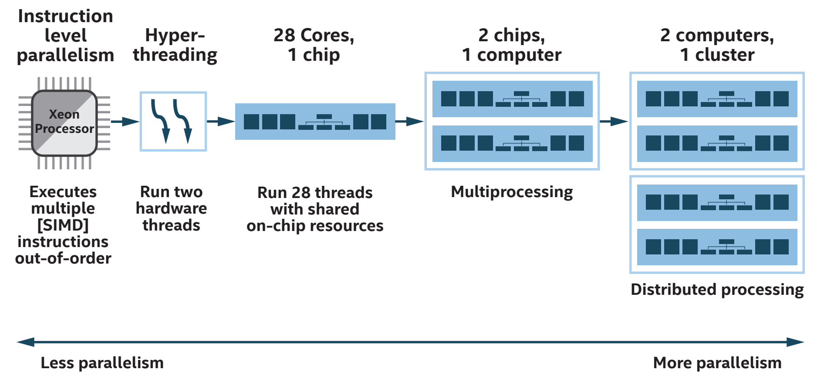
SIMD硬件的基础知识
五种并行执行
指令的方法

Slide 8
SIMD硬件的基础知识
指令级并行可以通过标量指令的无序执行实现，也可以通过单个线程中的 SIMD(Single Instruction, Multiple Data) 数据并行实现。线程级并行可以通过在同一个核或不同规模的多个核上执行多个线程来实现。更具体地说，线程级并行性可以通过以下方式实现:
现代 CPU 体系结构允许一个核芯同时执行两个或多个线程的指令。
每个处理器中包含两个或多个多核架构。操作系统将每个执行核心视为具有所有相gu关执行资源的独立处理器。
处理器 (芯片) 级的多处理，可以通过独立的线程来完成。因此，处理器可以在应用中运行线程，在操作系统中运行另一个线程，或者可以在单个应用程序中运行并行线程。
分布式处理，可以通过在计算机集群上执行由多个线程组成的进程来完成，这些进程通常通过消息传递框架进行通信。

Slide 9
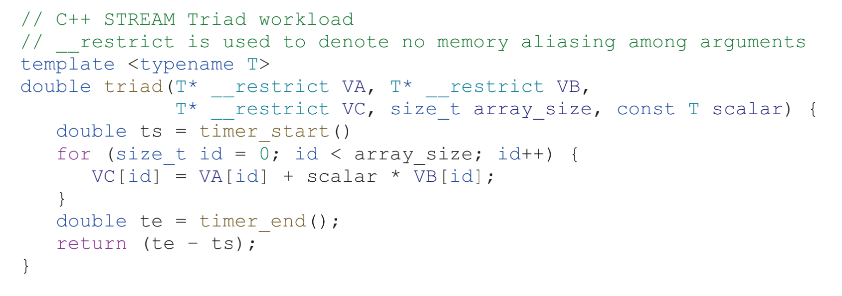
SIMD硬件的基础知识
STREAM Triad 循环可以在 CPU 上简单地执行，使用单个 CPU 进行串行执行。好的 C++ 编译器会将执行循环向量化，为具有 SIMD 硬件的 CPU 生成 SIMD 代码，以便利用指令级的 SIMD并行性。编译器对代码的转换减少了执行时的循环迭代次数，这是通过在运行时每个循环迭代执行更多的工作。

Slide 10
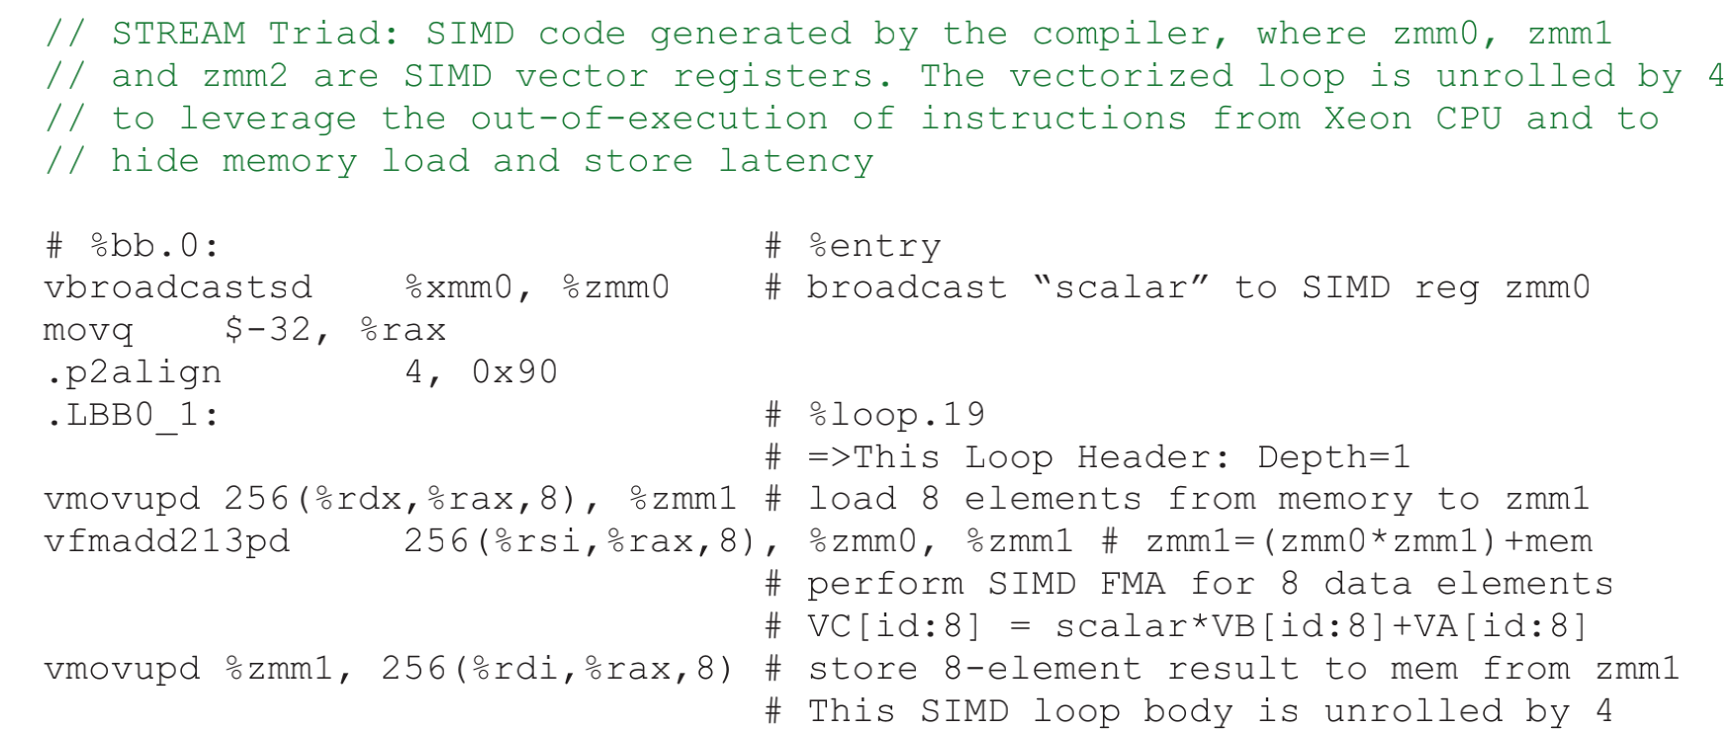
SIMD硬件的基础知识
编译器能以两种方式利用指令级并行性。首先是通过 SIMD 指令的使用，利用指令级数据并行性，其中一条指令可以同时并行处理 8 个双精度数据元素 (每个指令)。其次，基于硬件多路指令调度，编译器循环展开来获得 (指令之间没有依赖关系) 乱序执行是效果。
STREAM Triad C++ 循环的
AVX-512 代码

Slide 11
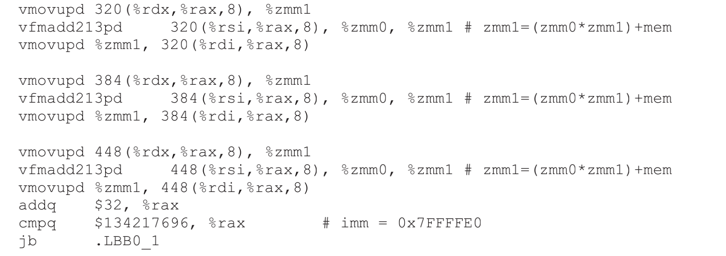
SIMD硬件的基础知识
如果尝试在 CPU 上执行这个函数，可能会运行得很好——没有利用 CPU 的任何多核或线程
能力，对于小数组来说已经足够好了。但是，当试图在 CPU 上使用大数组来执行这个函数，那性
能很可能会很差，因为单个线程只使用一个 CPU 核，当这个核的内存带宽饱和时就会出现性能瓶
颈。
STREAM Triad C++ 循环的
AVX-512 代码

Slide 12
利用线程级别的并行性
为了提高 STREAM Triad 内核在 CPU 和 GPU 上的性能，可以通过将循环转换为 paralle_for内核来计算。
STREAM Triad 内核可以将其提交到队列，并在 CPU 上并行执行。STREAM Triad DPC++并行内核的主体看起来就像在 CPU 上串行C++ 中执行的 STREAM Triad 循环的主体。

Slide 13
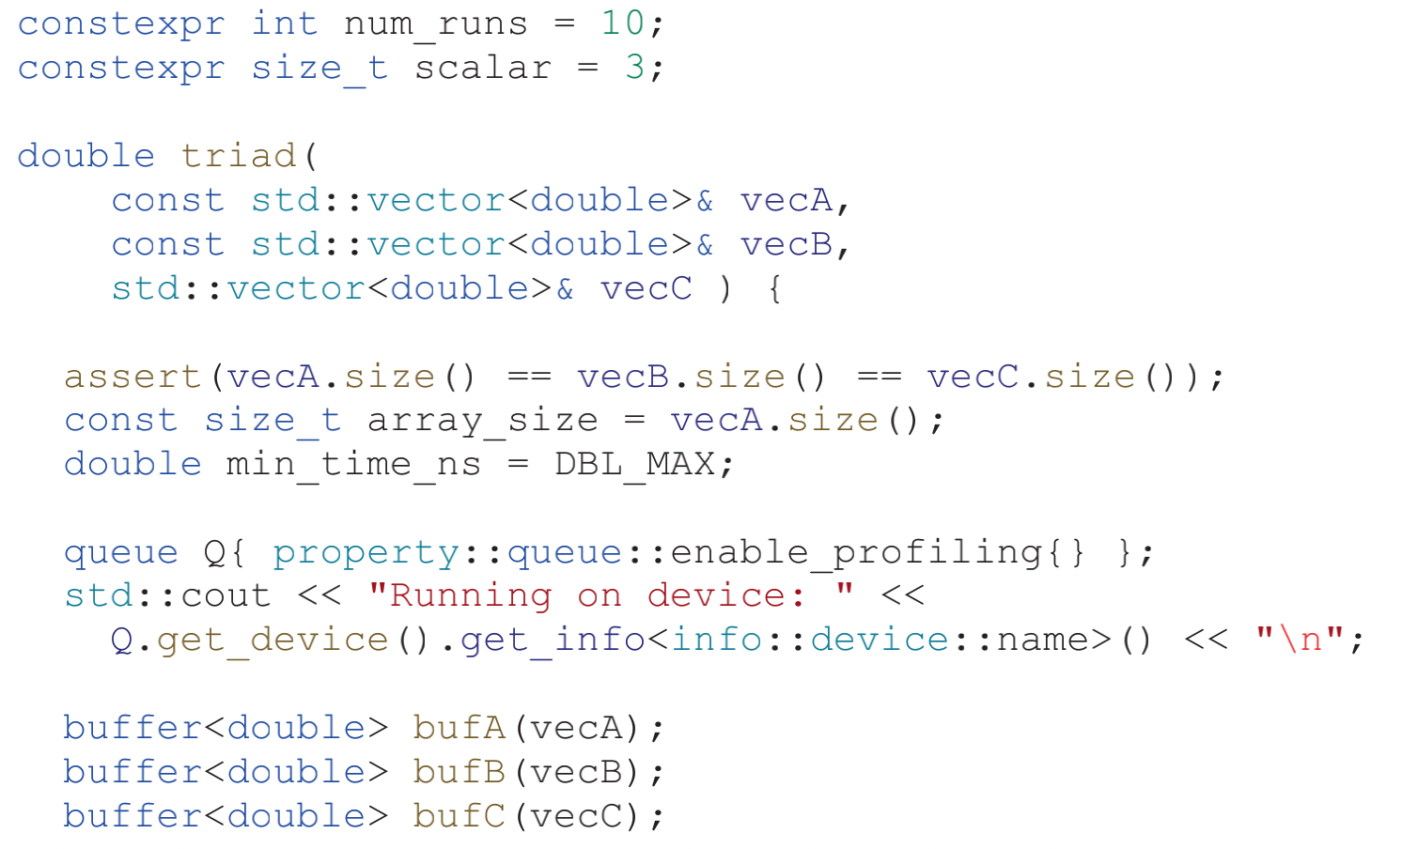
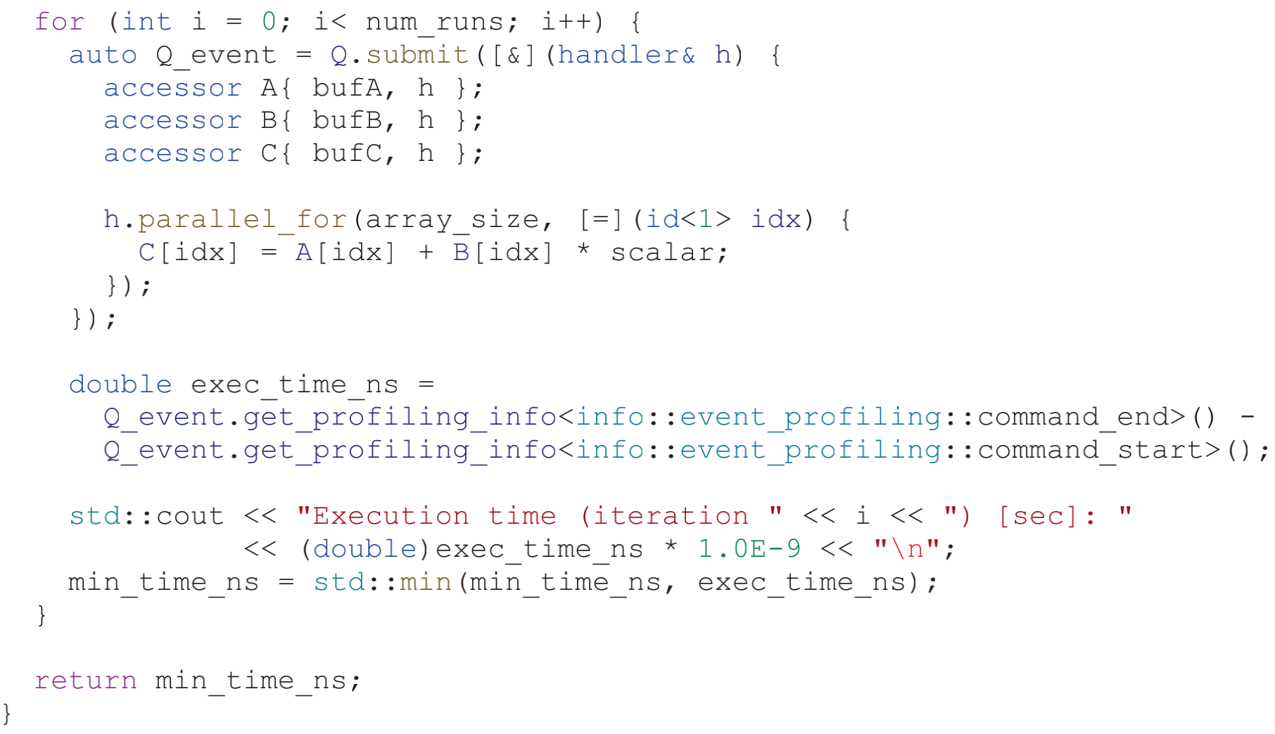
利用线程级别的并行性
DPC++ STREAM Triad 的 paralle_for 内核代码

Slide 14
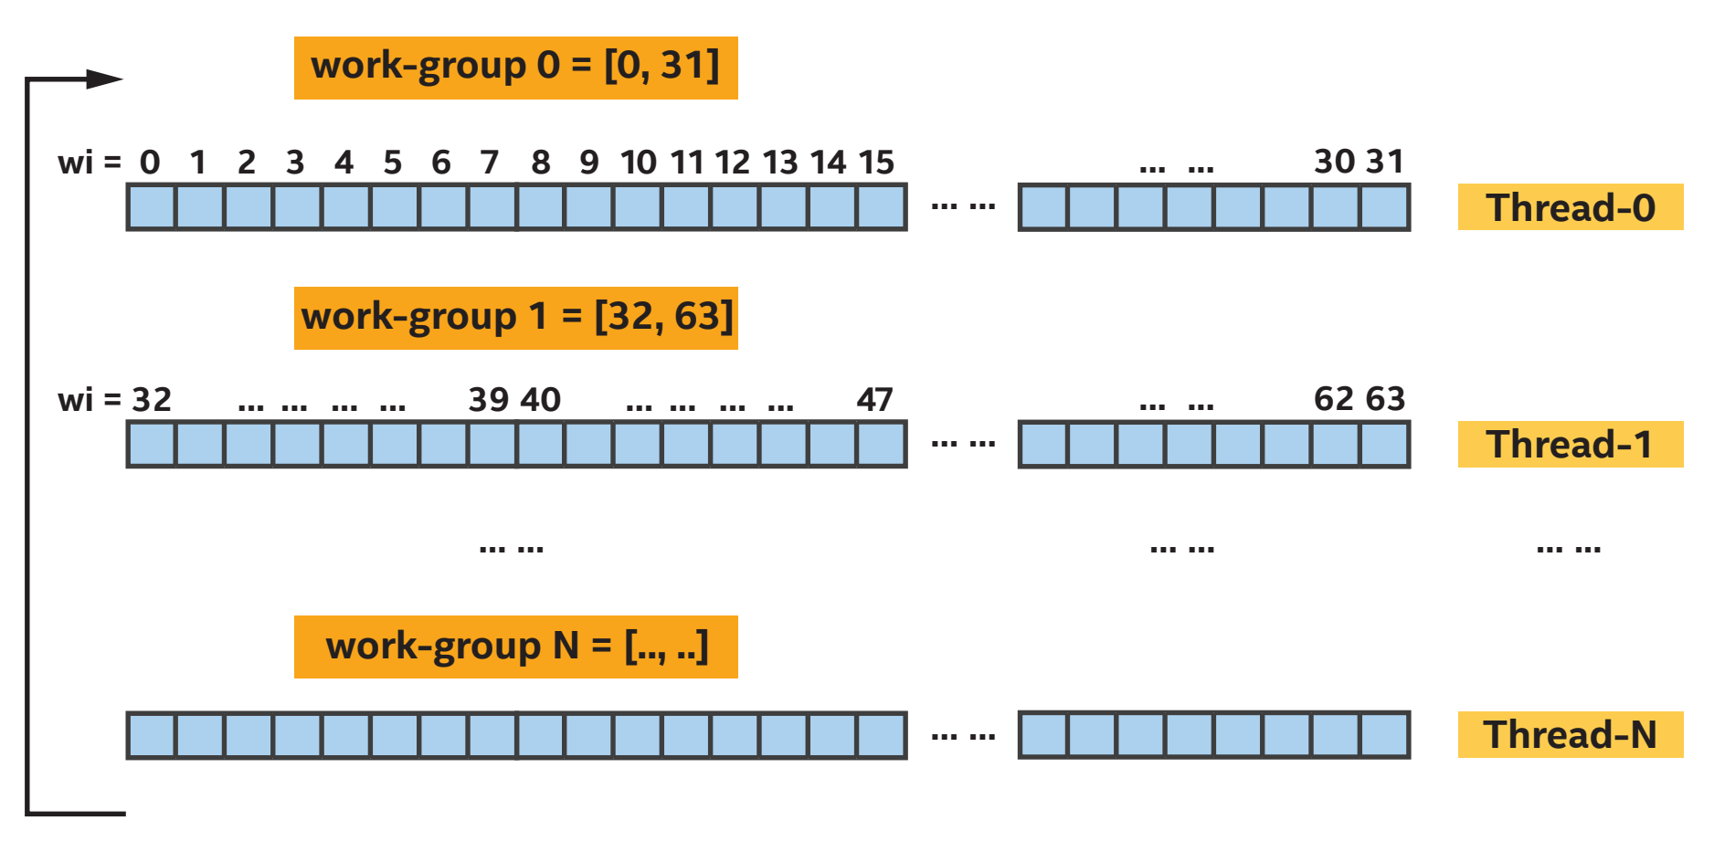
利用线程级别的并行性
尽管并行内核非常类似于用带有循环的串行 STREAM Triad 函数，但在 CPU 上运行速度要快得多，因为paralle_for 允许在多个内核上并行处理数组的不同元素。如图所示，假设有一个系统，其中有一个插槽、四个内核和每个内核有两个超线程，有 1024 个双精度数据元素要处理。现实中，数据在包含 32 个数据元素的工作组中处理，这意味着有 8 个线程和 32 个工作组。工作组调度可以按循环顺序进行。
STREAM Triad 内核并行的映射

Slide 15
线程的亲和力
线程亲和力指定特定线程可以在特定的 CPU 上执行。如果线程在多个核之间移动，性能可能会受到影响，例如：如果线程不在同一个核上执行，如果数据在核之间反复交互，则缓存的性能会变得很低。
DPC++ 运行时库支持通过环境变量 DPCPP_CPU_CU_AFFINITY、DPCPP_CPU_PLACES、DPCPP_CPU_NUM_CUS 和 DPCPP_CPU_SCHEDULE 等将线程绑定到内核，但这都不是由SYCL 定义。
首先是环境变量 DPCPP_CPU_CU_AFFINITY。使用这些环境变量进行简单调优，并且对许多应用程序有很大影响。

Slide 16
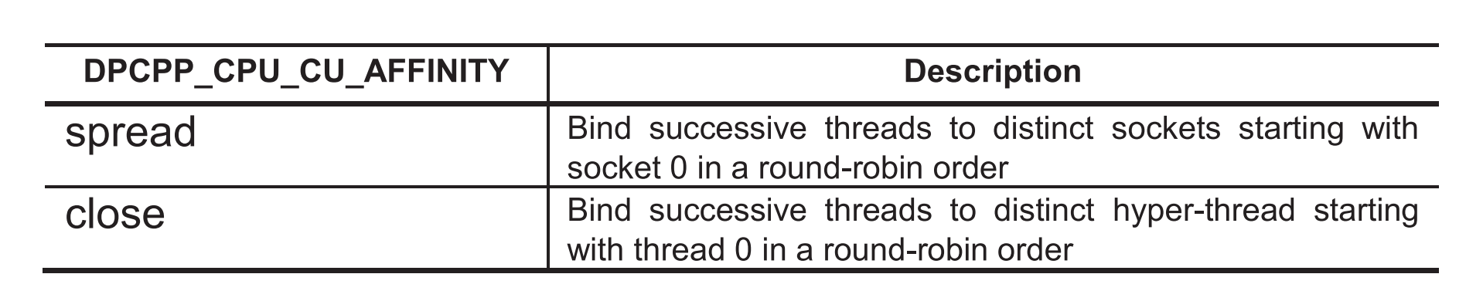
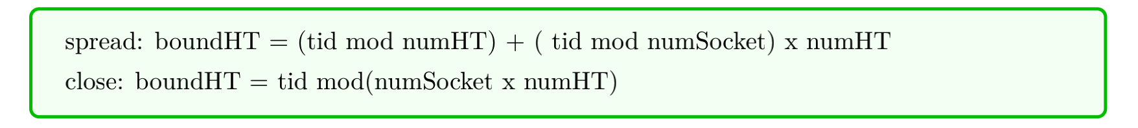
线程的亲和力
• tid 示软件线程标识符。
• boundHT 表示线程 tid 绑定到的超 线程 (逻辑核芯)。
• numHT 表示每个插槽的超线程数。
• numSocket 表示系统中的插槽数量
DPCPP_CPU_CU_AFFINITY 环境变量

Slide 17
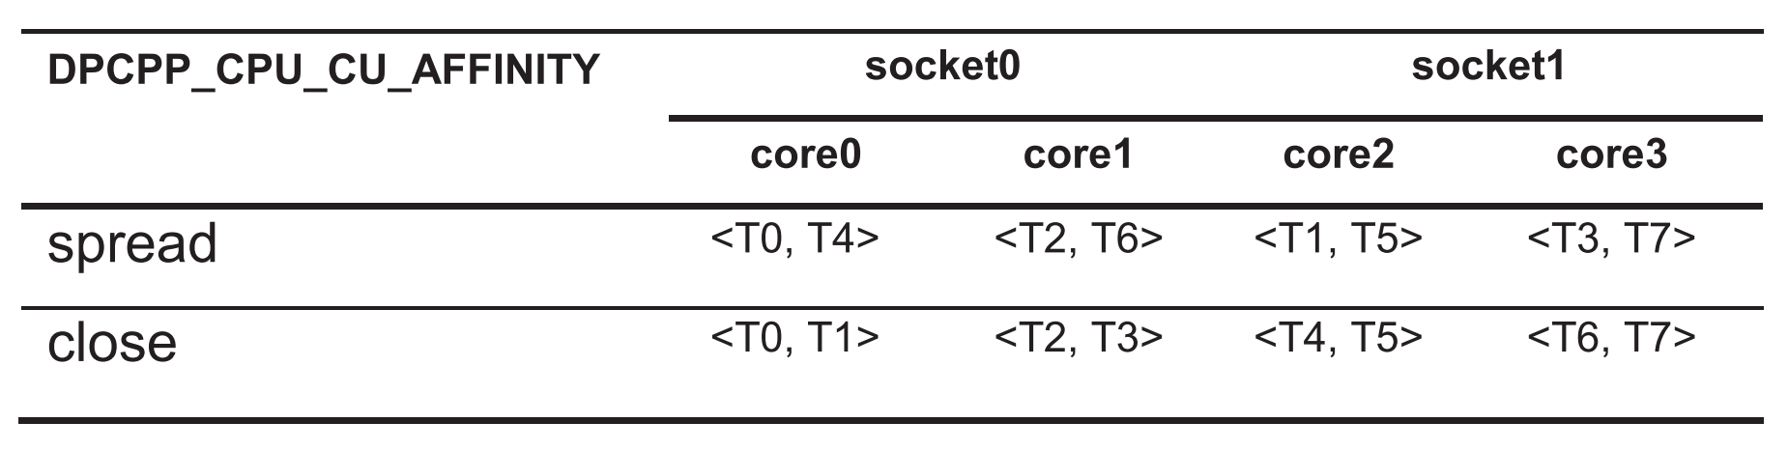
线程的亲和力
右图展示了线程如何映射到不同 DPCPP_CPU_CU_AFFINITY设置的超线程和核芯。
用超线程将线程映射到内核

Slide 18
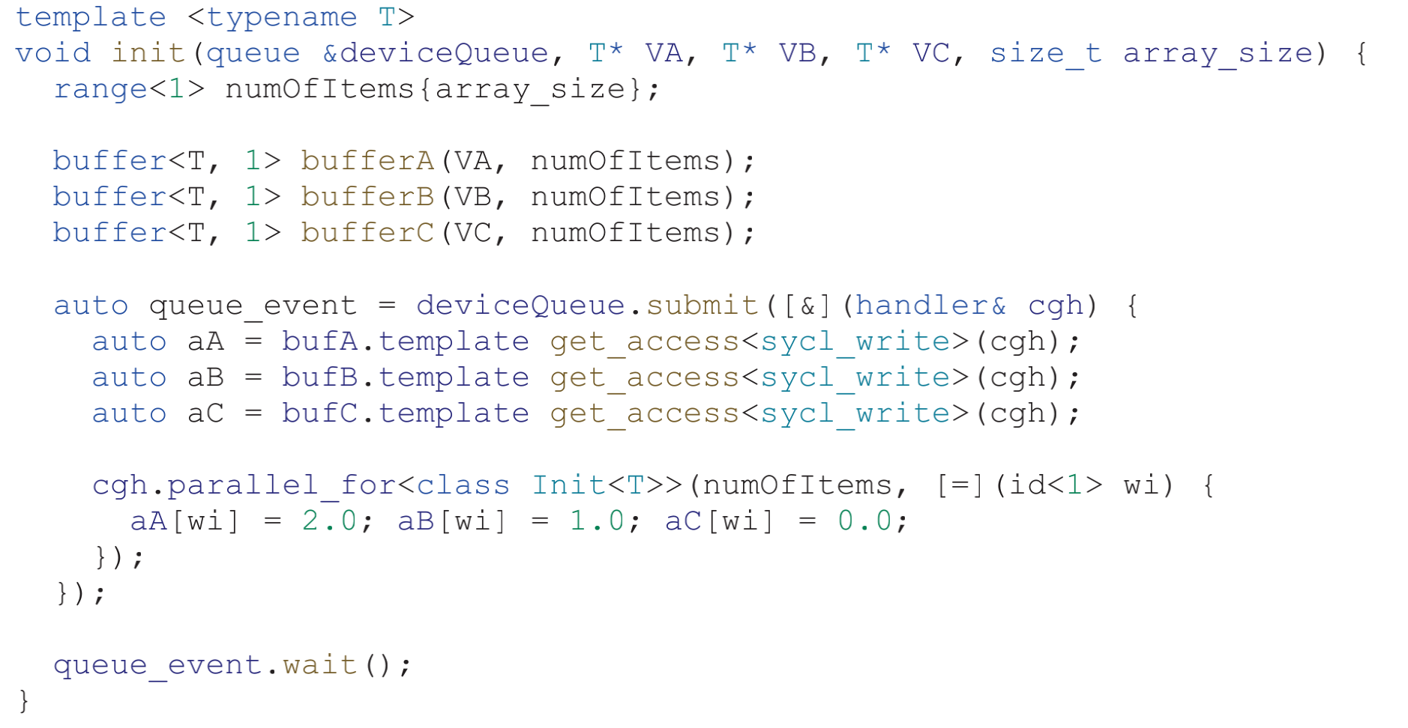
注意与内存的接触
初始化循环不是并行的，由主机线程串行执行，所有内存都与主机线程运行的任务相关联。其他任务随后的访问将连接到初始任务 (用于初始化) 的内存中的数据，这显然不符合性能要求。通过并行化初始化循环来控制跨任务与内存的第一次接触，可以在 STREAM Triad 内核上实现更高的性能，如图所示。
STREAM Triad 并行初始化内核控制与
内存的第一次接触

Slide 19
CPU上的SIMD向量化
编写良好的 DPC++ 内核没有工作项依赖关系，就可以在 CPU 上高效地并行，还可以对DPC++ 内核应用向量化，以利用 SIMD 硬件。实际上，CPU 处理器可以使用 SIMD 指令优化内存负载、存储和操作，因为大多数数据元素通常位于连续内存中，并且通过数据并行内核采用相同的控制流。
例如，有 a[i] = a[i] + b[i] 语句的内核中，通过在多个数据元素之间共享硬件逻辑，并将它们作为一个组执行，每个数据元素都以相同的指令流 load、load、add 和 store 操作，可以自然地映射到硬件的 SIMD 指令集。因此，一个指令可以同时处理多个数据元素。

Slide 20
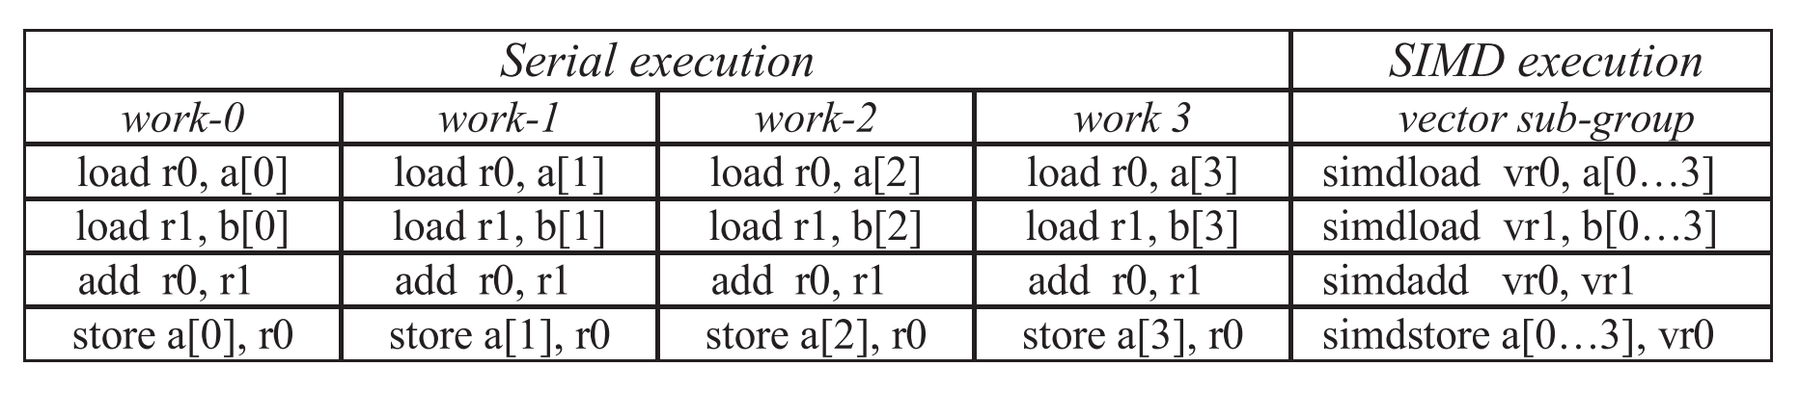
CPU上的SIMD向量化
由一条指令同时处理的数据元素的数量，有时称为指令或执行指令的处理器的向量长度 (或SIMD 宽度)。如右图，指令流以 4 路SIMD 执行运行。
SIMD 的指令流

Slide 21
确保SIMD执行的合法性
DPC++ 执行模型确保 SIMD 执行可以应用于任何内核，以及每个工作组中的一组工作项 (即一个子工作组) 可以使用 SIMD 指令并发执行。有些实现可以选择使用 SIMD 指令在内核中执行循环，只有保留所有原始数据依赖关系，或者保留由编译器基于语义解析的数据依赖关系才有可能。
使用工作组内的 SIMD 指令，可以将单个 DPC++ 内核执行从单个工作项的处理转换为一组工作项。在 ND-Range 模型下，生成 SIMD 代码的编译器向量器选择了增长最快的 (单位步幅) 维度。实际上，要启用给定 ND-Range 的向量化，在同一子工作组中的任何两个工作项之间，不应该存在依赖关系，或者编译器需要在同一子工作组中保留工作项向前依赖关系。

Slide 22
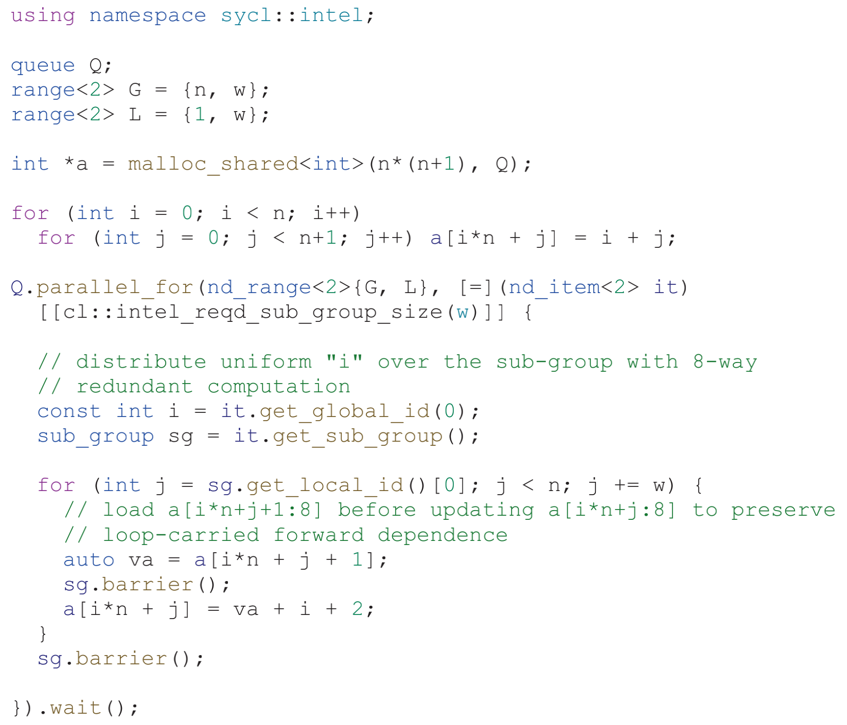
确保SIMD执行的合法性
当工作项的内核执行映射到 CPU 上的线程时，细粒度同步的代价很高，线程上下文切换的开销也很高。因此，为 CPU 编写 DPC++ 内核时，消除工作组内工作项之间的依赖对性能优化很重要。另一种有效的方法是依赖子工作组中的工作项，如图中“先读后写”的依赖。如果子工作组是在 SIMD 执行模型下执行的，那么编译器可以将内核中的子工作组栅栏忽略，在运行时不会产生同步成本。
使用子工作组向量化具有前向依赖性的循环

Slide 23
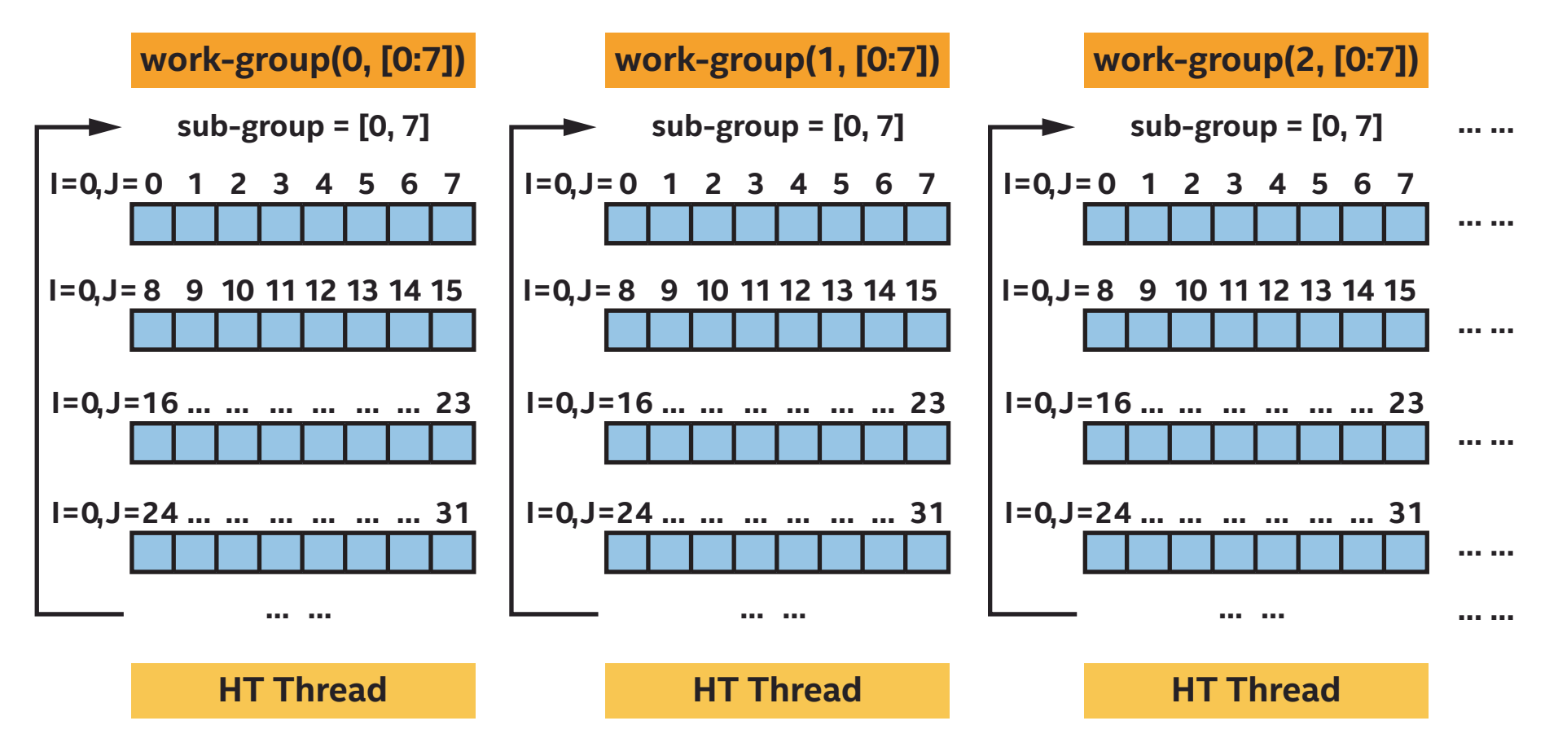
确保SIMD执行的合法性
内核向量化，其 SIMD 执行如图 所示。工作组的规模为 (1,8)，内核的循环迭代分布在这些子工作组工作项上，并以 8 路 SIMD 并行方式执行。
本例中，如果内核中的循环控制性能，那么允许跨子工作组的 SIMD 向量化将有显著的性能改进。
使用并行处理数据元素的 SIMD 指令，是让内核的性能超出 CPU 内核和超线程数量的方法。
具有前向依赖关系的循环的 SIMD 向量化

Slide 24
SIMD掩码和成本
实际应用中，我们可以期待条件语句，如 if 语句，条件表达式，如 a = b > a?A: b，迭代次数可变的循环，switch 语句等等。任何条件可能导致标量控制流不执行相同的代码路径，就像在GPU，可能会导致性能下降。SIMD 掩码是一组值为 1 或 0 的位，由内核中的条件语句生成。
内核包含条件代码，与基于与每个数据元素相关联的掩码位执行向量化的掩码指令。每个数据元素的掩码位与掩码寄存器中的位置相对应。
使用掩码可能会导致性能低于相应的非掩码代码。这可能是由于以下原因：
• 负载上附加了掩码操作
• 对目标的依赖

Slide 25
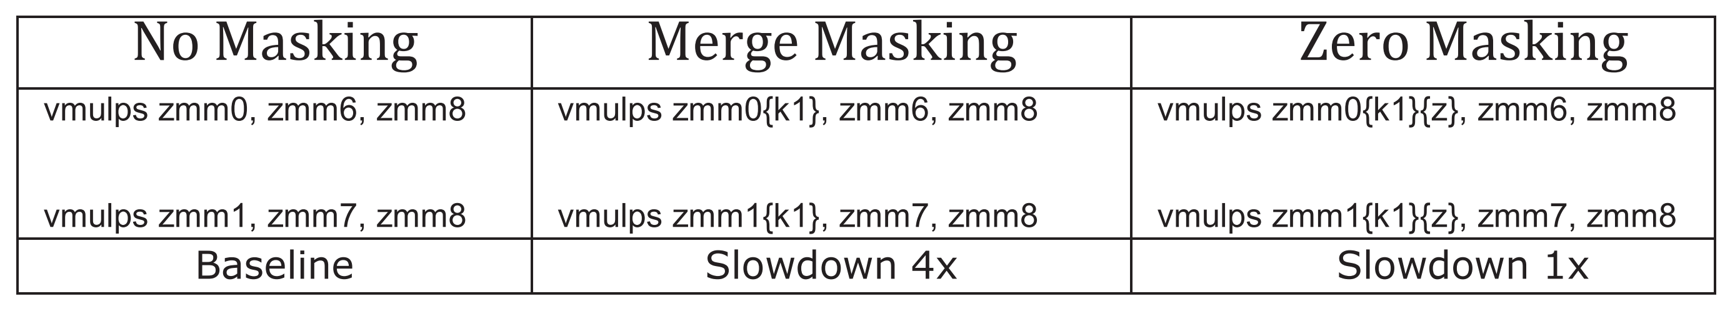
SIMD掩码和成本
右图显示了如何使用合并掩码创建一个依赖于目标寄存器:
如果没有掩码，处理器每个周期执行两个乘法 (vmulps)。
合并掩码时，处理器每四个周期执行两次乘法，因为乘法指令保存在目的寄存器中。
零屏蔽不依赖于目标寄存器，因此在每个周期执行两个乘法。
内核中使用的三种掩码

Slide 26
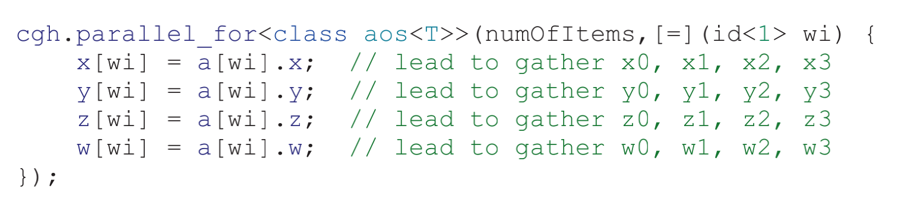
避免使用结构数组来提高SIMD效率
AOS(结构数组) 结构会影响 SIMD 的效率，也会为内存访问带来额外的带宽和延迟。硬件聚集-分散机制的存在并不能消除这种转换的需求——聚集-分散访问通常需要比连续负载更高的带宽和延迟。给定一个 AOS 数据布局
struct {
float x; float y;
float z; float w;
} a[4]
考虑一个内核在它上面操作，如图所示。
SIMD 在内核中聚集

Slide 27
避免使用结构数组来提高SIMD效率
当编译器沿着一组工作项向量化内核时，由于是非单位步长的内存访问，会导致 SIMD 收集指令的生成。
内核中，通常可以通过消除对内存收集-分散操作的使用来实现更高效的 SIMD。一些代码可以从数据布局中获益，这些将以结构数组表示形式编写的数据结构转换为阵列结构，在执行 SIMD 向量化时，为每个结构字段使用单独的数组以保持内存访问的连续性。例如，考虑这样一个 SOA 数据布局:struct float x[4]; float y[4]; float z[4];float w[4]; a; 如下所示:

Slide 28
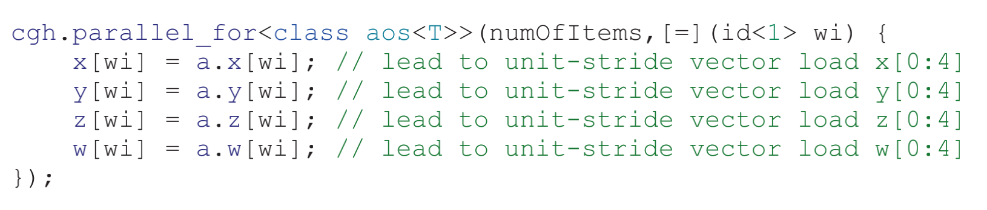
避免使用结构数组来提高SIMD效率
内核可以使用如图所示的单位步长 (连续) 向量加载和存储数据，即使是向量化!
SIMD 操作单位跨距的内核

Slide 29
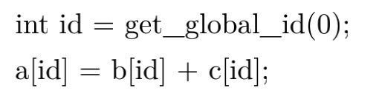
数据类型对SIMD效率的影响
只要 C++ 开发者知道数据适合 32 位带符号的类型，就会使用整数数据类型，经常出现以下的代码
假设 get_global_id(0) 的返回类型是 size_t(无符号整数，通常是 64 位)，这种转换降低了编译器的可优化性。
读取 [get_global_id(0)] 会导致 SIMD 单位跨距的向量负载。
读取 [(int)get_global_id(0)] 会导致形成非单元跨距的收集指令。

Slide 30
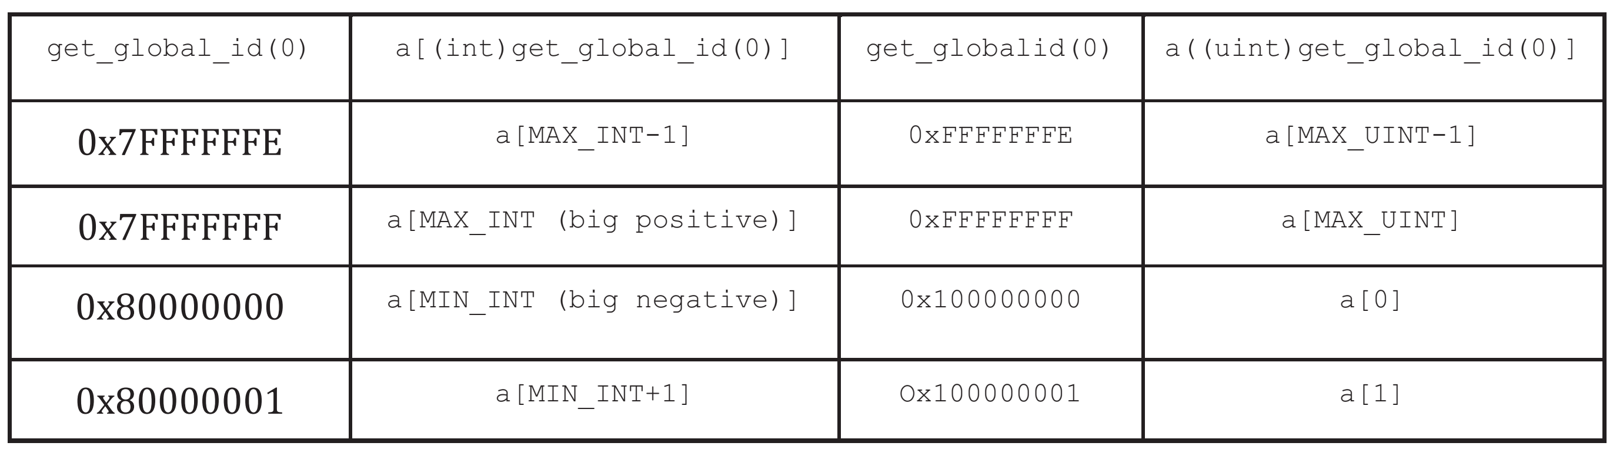
数据类型对SIMD效率的影响
这种微妙的情况是由从 size_t 到 int(或 uint) 的数据类型转换行为 引起的，这主要是基于 C 语言进化的历史产物。具体来说，某些转换中的溢出是未定义的行为，这实际上允许编译器假定这种情况永远不会发生，并更积极地进行优化。图中显示了一些希望了解细节的示例。
整型值范围

Slide 31
使用single_task执行SIMD
单个任务执行模型中，向量类型和函数相关的优化依赖于编译器。编译器和运行时可以自由地支持显式 SIMD 执行或在 single_task 内核中选择标量执行，结果取决于编译器实现。例如，DPC++CPU 编译器将为向量类型生成 SIMD 指令。vec 加载、存储和 swizzle 函数将直接对向量变量执行操作，通知编译器数据元素正从内存中的相同 (统一) 位置开始访问连续数据，并能够请求优化的连续数据加载/存储。

Slide 32
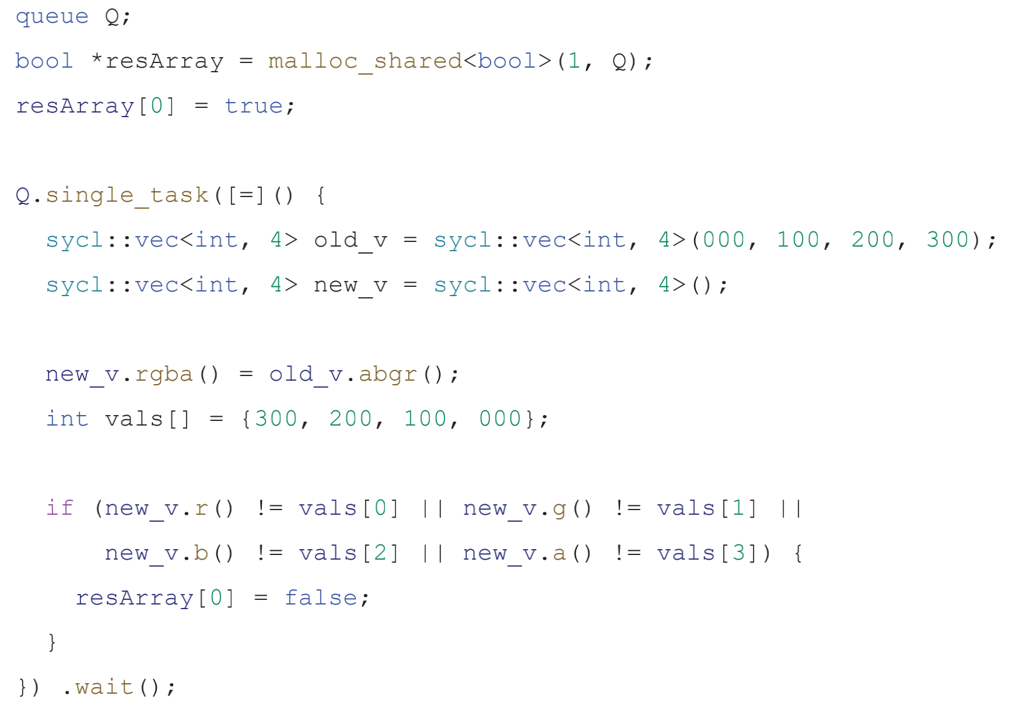
使用single_task执行SIMD
执行单个任务时，声明了一个包含三个数据元素的 vector。使用old_v.abgr()执行混合操作。如果 CPU 为混合操作提供 SIMD 硬件指令，那么可以通过在程序中使用混合操作获得一些性能收益。
single_task 内核中使用向量类型和混合操作

Slide 33
总结
为了充分利用 CPU 上的线程级并行性和 SIMD 向量级并行性，需要牢记以下目标:
熟悉所有类型的 DPC++ 并行性和相应 CPU 的底层架构。
在最匹配硬件资源的线程级别上，不要增加或减少正确的并行度。使用供应商工具，如调试器和分析器，来帮助指导我们的调优工作，以实现这一点。
首先要注意线程关联性和内存对程序性能的影响。
使用数据布局、对齐和数据宽度设计数据结构，以便最频繁执行的计算能以 SIMD 友好的方式访问内存，并具有最大的 SIMD 并行性。
要注意平衡掩码和代码分支的成本。
使用清晰的编程风格，最大限度地减少潜在的内存混叠和副作用。
注意使用向量类型和接口的可扩展性限制。如果编译器将它们映射到 SIMD 指令，那么跨多代 CPU 和来自不同供应商的 CPU 的固定向量大小，可能无法很好地与 SIMD 寄存器宽度适配。

